Slide 1
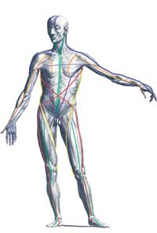
ОПОРНО-ДВИГАТЕЛЕН АПАРАТ
КОСТИ Туловище
Д-р Загорски
1
Notes:
30.08.2020
1

Slide 2
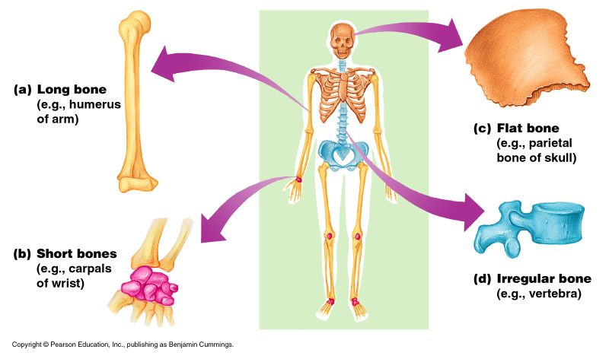
Опорно - двигателният апарат се изгражда от кости, свързвания между тях /стави/ и мускули. Те се обединяват в една система, тъй като съвместно осъществяват двигателната функция на организма.
Опорно - двигателният апарат се състои от активна и пасивна част. Активната част са мускулите, чрез чиято функция /съкратимостта им/ се осъществява преместването на костите една спрямо друга или движение на самия индивид. Пасивната част са костите и свързването между тях (ставите). Костите са опорната част на двигателния апарат. Те са като лостове, към които се прикачат мускулите. Техният брой е 206 и към тях се прикрепват всички меки тъкани. Видовете кости са: дълги тръбести, къси и плоски, както и смесени.
Д-р Загорски
2
Notes:
30.08.2020
2

Slide 3
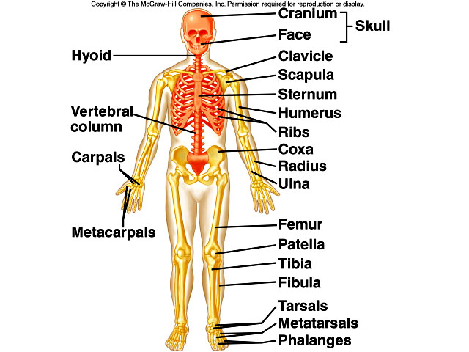
Костите изграждат скелета. По форма, функции и разположение костите на скелета се обособяват в следните групи:
- Кости на черепа;
- Кости на гръбначния стълб;
- Кости на гръдния кош;
- Кости на раменен пояс;
- Кости на свободен горен крайник;
- Кости на тазов пояс;
- Кости на свободен долен крайник.
Д-р Загорски
3
Notes:
30.08.2020
3

Slide 4
Общо устройство на гръбначния стълб
Гръбначният стълб е изграден от 24 прешлена, кръстна и опашна кост.
Той служи за основна опора на тялото и защитава поместения в него гръбначен мозък. Гръбначният стълб е с четири кривини – две изпъкнали напред – лордози /шийна и поясна/ и две с изпъкналост назад – кифози /гръдна и кръстна/. Тези кривини, обусловени от изправения стоеж на човека, изпълняват и ресорна функция.
Прешлените на гръбначния стълб се разделят на:
- седем шийни;
- дванадесет гръдни;
- пет поясни;
- кръстна кост - образувана от срастването на петте кръстни прешлена;
- опашна кост - образувана от срастването на опашните прешлени /от три до пет/.
Д-р Загорски
4
Notes:
30.08.2020
4

Slide 5
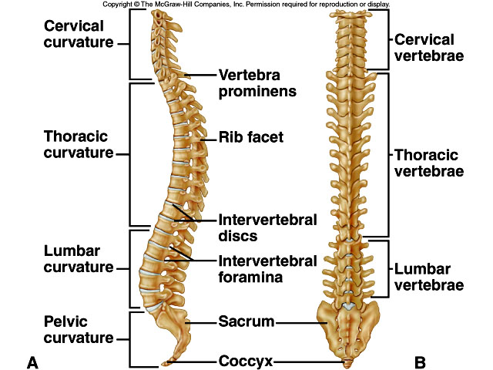
Д-р Загорски
5
Notes:
30.08.2020
5

Slide 6
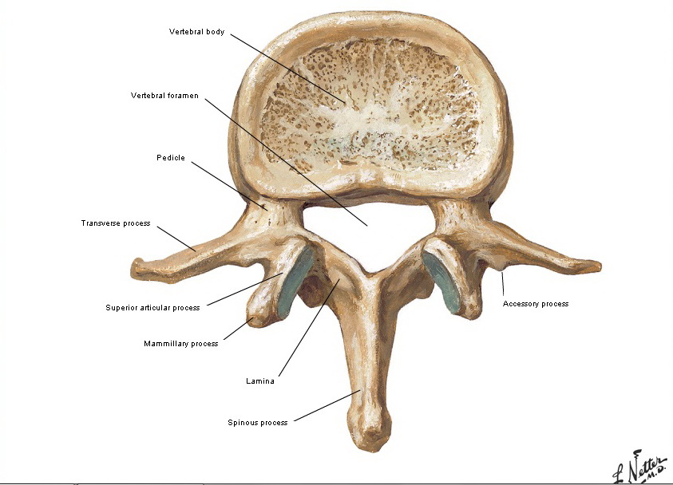
ОБЩО УСТРОЙСТВО НА ПРЕШЛЕН
Всеки прешлен е изграден от три части: тяло, дъга и израстъци.
Тялото е разположено отпред. То носи тежестта на намиращите се над него органи.
Дъгата се намира зад тялото, като изгражда с него прешленовия отвор. Заедно прешленовите отвори образуват гръбначно-мозъчен канал,
в който се помества гръбначния мозък.
Израстъците излизат от дъгата и са седем на брой – два напречни, един бодилков /насочен назад/ и четири ставни /два горни и два долни/. Чрез ставните израстъци прешлените се свързват помежду си, а за другите израстъци се залавят мускули и връзки.
Ставните израстъци при шийните, гръдните и поясните прешлени са разположени в различни равнини. Това е свързано със сегментарното движение на гръбначния стълб.
Д-р Загорски
6
Notes:
30.08.2020
6

Slide 7
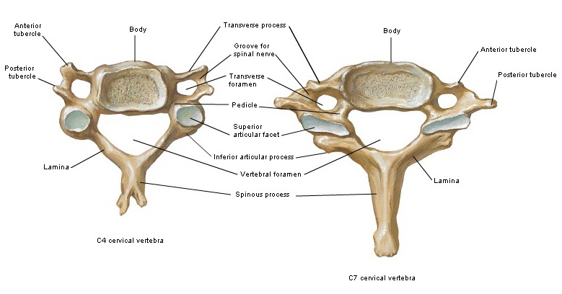
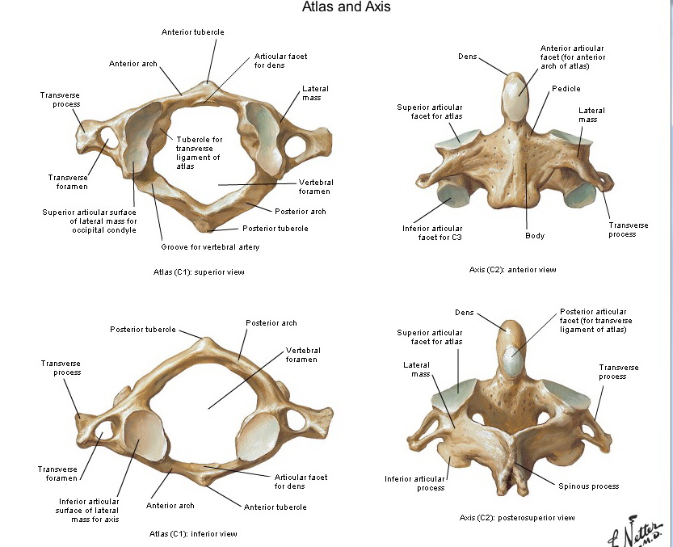
Според местоположението и функцията прешлените имат групови особености. При шийните прешлени бодилковият израстък е раздвоен, ставните израстъци са отдалечени един от друг и прешленовия отвор е значително по-голям в сравнение с останалите групи прешлени.
При напречните израстъци има отвори за преминаване на кръвоносни съдове към главата.
Изключения от основната структура на шийните прешлени правят:
- първи шиен прешлен - няма тяло, а има две дъги с две ставни повърхнини, разположени отгоре за съчленяване с костите на черепа;
- втори шиен прешлен – има зъб със ставна повърхнина разположена отпред на зъба, чрез която се свързва с първи шиен прешлен;
- седми шиен прешлен – бодилковият му израстък е дълъг, насочен назад и не е раздвоен.
Д-р Загорски
7
Notes:
30.08.2020
7

Slide 8
При гръдните прешлени върху тялото и напречните израстъци има ставни повърхнини за съчленяване с ребрата.
Поясните прешлени са с най-масивно тяло. Напречните им израстъци са слабо изразени /наричат се още ребрени/, а ставните израстъци са разположени в друга равнина, различна от тази на ставните израстъци на шийните и гръдните прешлени.
Кръстната кост е образувана от срастването на петте кръстни прешлена. Има форма на триъгълник с обърнат надолу връх и основа нагоре. Има две повърхности – вътрешна гладка и външна изпъкнала с пет надлъжни гребена образувани от срастването на израстъците на кръстните прешлени.
Д-р Загорски
8
Notes:
30.08.2020
8

Slide 9
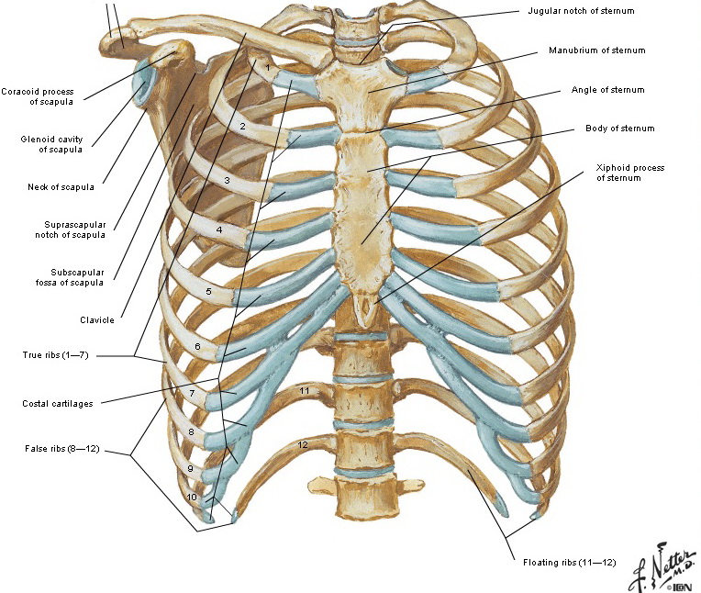
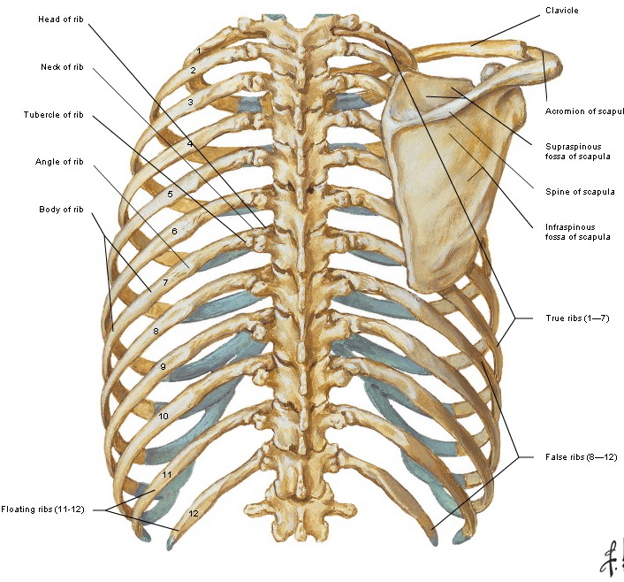
Д-р Загорски
9
Notes:
30.08.2020
9

Slide 10
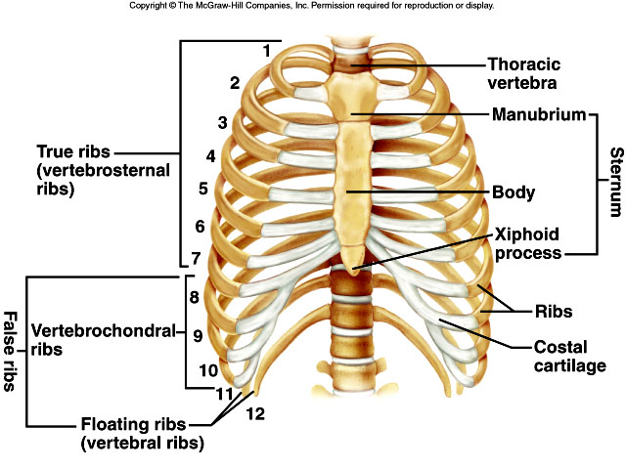
Кости на гръдния кош
Гръдният кош е изграден от дванадесет чифта ребра, гръдна кост и дванадесетте гръдни прешлена. Има форма на пресечен конус. В него са поместени сърце, бели дробове и др. Благодарение на начина на свързване на неговите елементи той може да променя своя обем и изпълнява дихателна функция.
Ребра
Те са дванадесет чифта. От тях първите седем са пряко свързани с гръдната кост и се наричат истински; три чифта /осми, девети и десети/ се наричат лъжливи и образуват хрущялна дъга, с която се залавят за хрущяла на седмите ребра. Последните два чифта /единадесети и дванадесети/ се наричат плаващи и се залавят единствено за прешлените.
Д-р Загорски
10
Notes:
30.08.2020
10

Slide 11
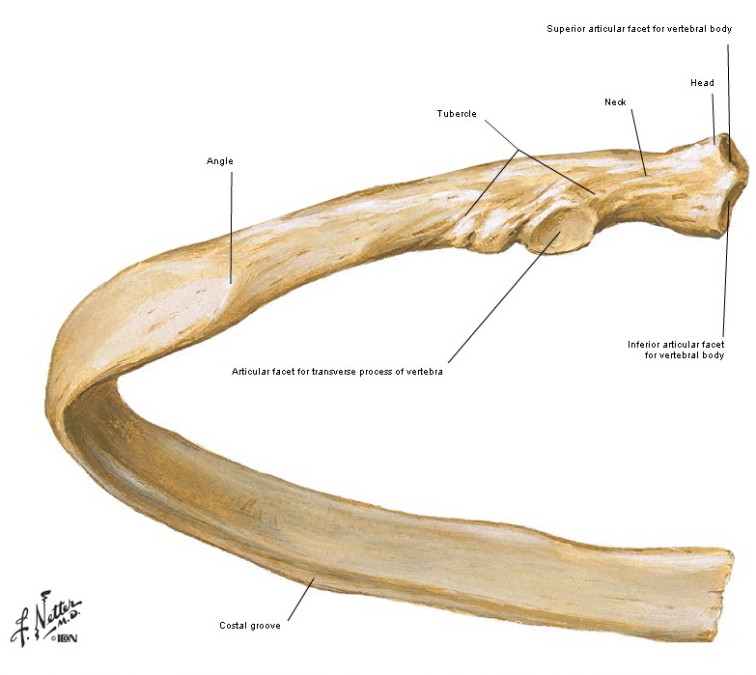
Ребрата започват от прешлените, чрез своята костна част и завършват на гръдната кост, чрез хрущялна част. Единствено плаващите ребра започват от прешлените и завършват в гръдната мускулатура.
Всяко ребро представлява извита костна плочка с тяло и два края. В задния си край реброто има глава и пъпка, чрез които се съчленява за гръдните прешлени. Напред в посока към гръдната кост реброто има тяло, ъгъл върху тялото /ъгълът е свързан с напречните размери на гръдния кош/ и бразда - разположена на долния ръб, откъм вътрешната страна на тялото и в нея се разполагат кръвоносни съдове.
Д-р Загорски
11
Notes:
30.08.2020
11

Slide 12
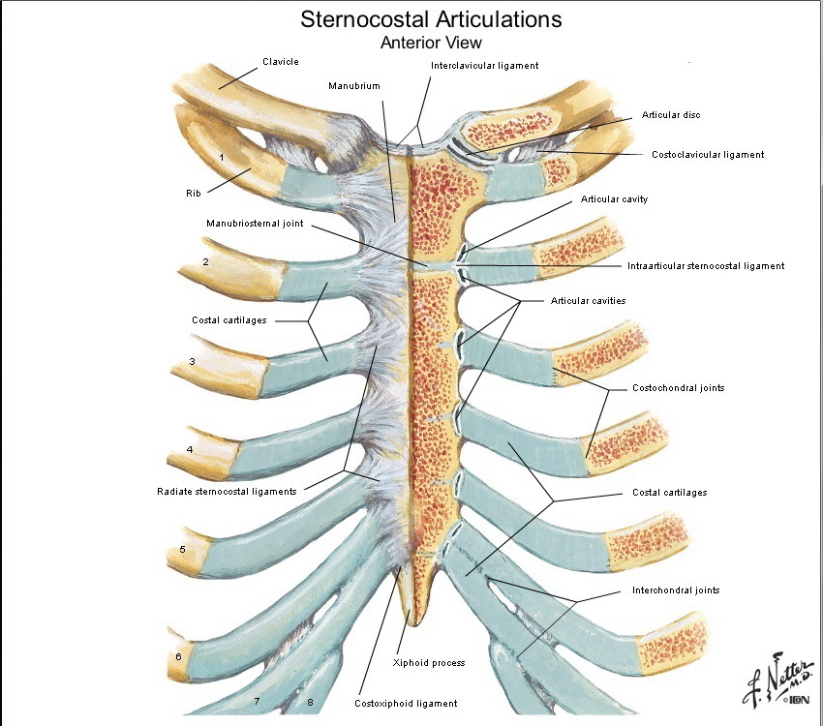
Гръдната кост затваря отпред гръдния кош. Тя представлява плоска кост с дръжка, тяло и мечовиден израстък. По страничните й ръбове се намират изрезки за свързване с ключицата и ребрените хрущяли.
Д-р Загорски
12
Notes:
30.08.2020
12

